Slide 1
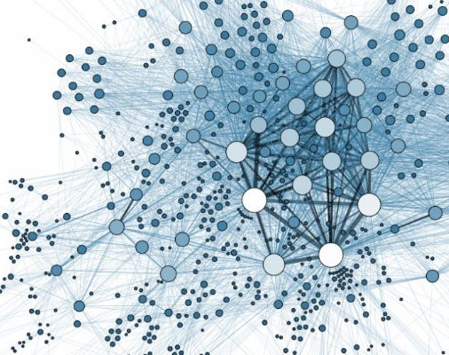
Interacciones y Dinámicas en la Aldea Global: Modelado Matemático y Psicosocial de la Guerra Cognitiva en Redes Complejas
Autor: Jorge Enebral Alonso
Director: David Martín-Corral Calvo

Slide 2

OBJETIVOS
1.) Teoría guerra cognitiva ✅
2.) Desarrollo muy básico del modelo computacional ✅
3.) Estudio de los tipos de topología 🔜
4.) Modelado psicológico de las relaciones humanas 🔜
5.) Modelado matemático de la psicología humana y de la guerra cognitiva
5.) Arquitectura de la aldea global teórica
7.) Analizar resultados de las simulaciones

Slide 3
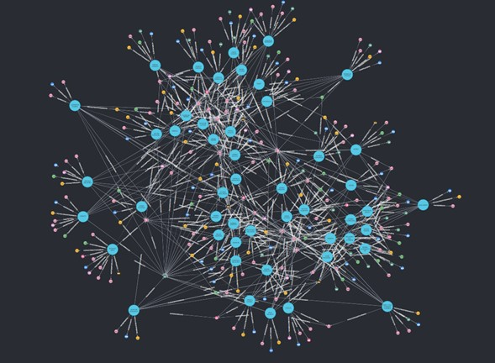
MODELO DESARROLLADO:
GRAFO DE LA ALDEA GLOBAL
Ahora
Grafo base para probar
Previsión
Valorar todos los tipos de grafos existentes para poder modelar la red analógica y social a la vez
La red tiene que cumplir ciertos criterios:
- Teoría 6 grados separación
- Clustering (red analógica)
- Scale-free (redes sociales)
- Homofilia
- Importar datos de grafos de confianza SNAP

Slide 4
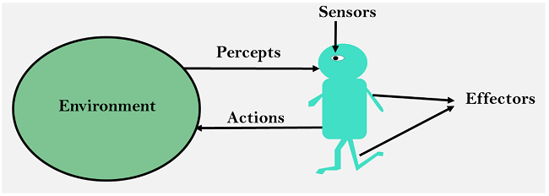
MODELO DESARROLLADO:
AGENTES
Ahora
En t enviar mensaje con probabilidad p
Si envía mensaje, se envía aleatoriamente a alguno de sus contactos
Previsión
Bucle OODA (Observar – Orientar – Decidir – Actuar)
No solo ‘ataques’, también ‘defensas’ cognitivas. Es un entorno continuo
Valorar cómo el bucle OODA de atacantes influye en el de los defensores, y viceversa. Superioridad cognitiva.
Esto implica añadir un ‘cerebro’ más sofisticado y memoria

Slide 5
RESULTADOS:
MODELO COMPUTACIONAL MUY BÁSICO
Simulación con t pasos. Ahora independientes entre sí
Nodos emisores y nodos receptors de mensajes
Se dispara mensaje con probabilidad p
Se recogen métricas de todo lo simulado

Slide 6
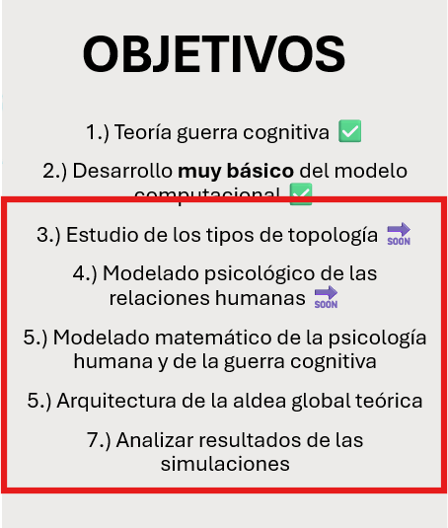
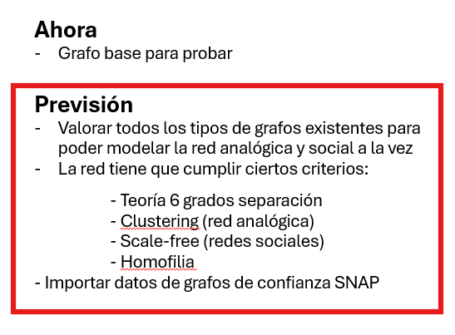
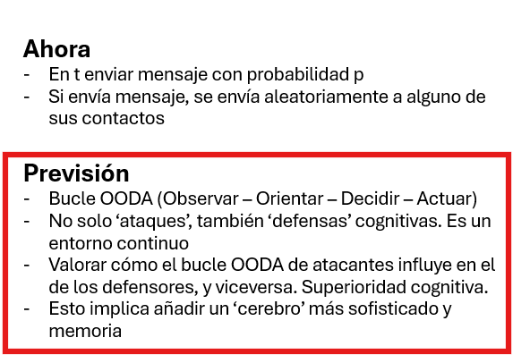
ESTADO ACTUAL:
TAREAS PENDIENTES

